Slide 1


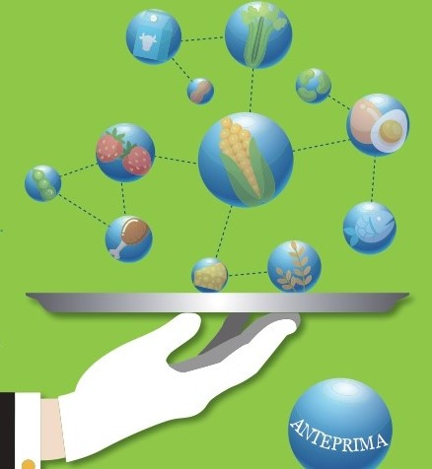

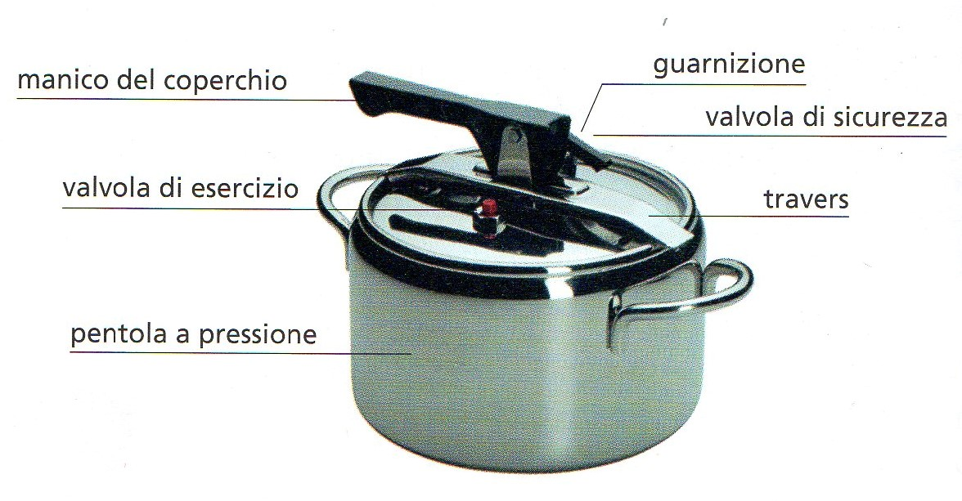
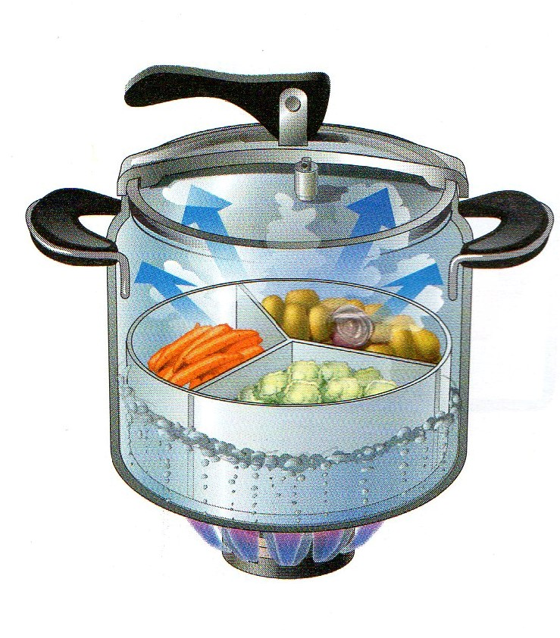
Il Sapere aumenta
il sapore - FISICA
Gli strumenti dello Chef: la pentola a pressione (1927)
A COSA SERVE: permette la cottura a vapore evitando la dispersione di vitamine idrosolubili
Riduce i tempi di cottura e consente la cottura a fuoco basso, attuando un risparmio energetico
Rispetto ad una cottura tradizionale.
COME FUNZIONA: L’evaporazione dell’acqua avviene ad una temperatura che dipende dalla pressione.
Nella pentola a pressione il vapore che si forma all’interno è quasi completamente impedito ad uscire.
Di conseguenza, aumentando la pressione, l’acqua interna, compressa dal vapore, raggiunge l’ebollizione
a valori di circa 120 °C. A queste temperature gli alimenti si cuociono in tempi ridotti.
LIMITI: non adatta per arrostire. Non consente un facile controllo del grado di cottura.

